Slide 1


معماری کامپیوتر پیشرفته
فصل سوم
Instruction-Level Parallelism and Its Exploitation
Dynamic Scheduling
وحید حقیقت دوست
haghighatdoost@shahed.ac.ir
http://ref.shahed.ac.ir/haghighatdoost
دانشکده فنی و مهندسی

Slide 2
Copyright Notice
Lectures adopted from
Computer Architecture: A Quantitative Approach, 6th edition, John L. Hennessy,‎ David A. Patterson, MK pub., 2019

Slide 3
Computer Architecture
A Quantitative Approach, Sixth Edition
Chapter 3
Instruction-Level Parallelism and Its Exploitation

Slide 4
مرور مطالب
جلسات قبل تلاش کردیم با مطالعه بحث Branch Prediction اقداماتی داشته باشیم تا از Stall شدن Pipeline جلو گیری کنیم.
مشکلاتی که برای Pipeline بدلیل وجود حلقه ها ایجاد میشد، از نوع Control Dependency بودند.
وجود سایر وابستگی ها نیز باعث مخاطره برای Pipeline میشود که در ادامه مطالب این بخش، آنرا بررسی میکنیم.
آنچه باعث میشود، نتوانیم دستورات را همزمان اجرا کنیم Data Dependency است.

Slide 5
Dynamic Scheduling
Rearrange order of instructions to reduce stalls while maintaining data flow
Advantages:
  Compiler doesn’t need to have knowledge of microarchitecture
  Handles cases where dependencies are unknown at compile time (Runtime Dependencies)
Disadvantage:
  Substantial increase in hardware complexity
  Complicates exceptions
Notes:
پس و پیش کردن دستورات در سطح سخت افزار را Dynamic Scheduling میگویند
تضمین اینکه خدشه ای در عملکرد برنامه ایجاد نشود، دستورات را جابجا میکند.

Slide 6
Dynamic Scheduling
Dynamic scheduling implies:
  Out-of-order execution (اجرا شدن)
  Out-of-order completion (تکمیل شدن-نوشتن خروجی)
Example 1:
  fdiv.d f0,f2,f4
  fadd.d f10,f0,f8
  fsub.d f12,f8,f14
  fsub.d is not dependent, issue before fadd.d
  fdiv.d f0,f2,f4
  fsub.d f12,f8,f14
  fadd.d f10,f0,f8
Notes:
به دو شکل میتوان به آن فکر کرد:
اجرای خارج از ترتیب
تکمیل خارج از ترتیب

Slide 7
Dynamic Scheduling
Example 2:
  fdiv.d f0,f2,f4
  fmul.d f6,f0,f8
  fadd.d f0,f10,f14
  fadd.d is not dependent, but the antidependence makes it impossible to issue earlier without register renaming
fdiv.d f0,f2,f4
fadd.d f11,f10,f14
fmul.d f6,f0,f8

Slide 8
Register Renaming
Example 3:
fdiv.d f0,f2,f4
fadd.d f6,f0,f8
fsd f6,0(x1)
fsub.d f8,f10,f14
fmul.d f6,f10,f8
  name dependence with f6 , f8
Antidependence (f8)
Output dependence (f6)
Antidependence (f6)

Slide 9
Register Renaming
Example 3:
fdiv.d f0,f2,f4
fadd.d f6,f0,f8
fsd f6,0(x1)
fsub.d f8,f10,f14
fmul.d f6,f10,f8
  name dependence with f6
Enhanced Code:
fdiv.d f0,f2,f4
fadd.d S,f0,f8
fsd S,0(x1)
fsub.d T,f10,f14
fmul.d f6,f10,T
Now only RAW hazards remain, which can be strictly ordered
fdiv.d f0,f2,f4
fsub.d T,f10,f14
fadd.d S,f0,f8
fmul.d f6,f10,T
fsd S,0(x1)
antidependence
antidependence
Notes:
هازاردهای WAR و WAW با تغییر نام رجیستر حل میشوند ولی RAW را کاری نمیشود کرد

Slide 10
Out of Order with Scoreboard
All instructions pass through the issue stage in order
  Can be stalled or bypass each other in the second stage
Scoreboarding
  Allowing instructions to execute out of order when there are sufficient resources and no data dependences
  The scoreboard takes full responsibility for instruction issue and execution, including all hazard detection
  Multiple functional units
  Pipelined functional units
Notes:
یکی از روشهای قدیمی برای مدیریت پایپ لاین است.
وضعیت کلی از ALU روی آن نگهداری میشود.
یک واحد با نام issue stage به پایپ لاین اضافه میشود.
از بین دستوراتی که خوانده میشوند، تصمیم میگیرد که کدام دستور را به جلو بفرستد.
این واحد امکان اجرای خارج از ترتیب را میدهد.
عملکرد واحد:
اپرندها آماده باشند و وابستگی وجود نداشته باشد
همه هازاردها توسط اسکوربرد چک میشود
فرض بر این است که ما چندین واحد پردازشی داریم.

Slide 11
Out of Order with Scoreboard
The scoreboard determines when the instruction can read its operands and begin execution
  It monitors every change in the hardware
Scoreboard controls when an instruction can write its result into the destination register
  All hazard detection and resolution are centralized in the scoreboard
Notes:
- اسکوربرد تعیین میکند که آیا اپرندهای یک Ins آماده هست یا نه
اسکوربرد برای نوشتن نتیجه باید اجازه را صادر کند.
آیا هازارد وجود دارد یا خیر
فرض کنید دو دستور عملیات خود را انجام داده اند، آیا هر کدام که کارش تمام شد میتواند بنویسد؟ خیر. باید ترتیب تکمیل اجرا کنترل شود.

Slide 12
Out of Order with Scoreboard
Instruction steps in Scoreboard
  Issue (structural and WAW hazards)
    If a functional unit for the instruction is free and no other active instruction has the same destination register
  Read operands (RAW hazard)
    Monitors the availability of the source operands
  Execution
    Begins execution upon receiving operands and notifies the scoreboard when the result is ready
  Write result
    Checks for WAR hazards and stalls the completing instruction, if necessary
Notes:
مراحل اجرای پایپ لاین

Slide 13
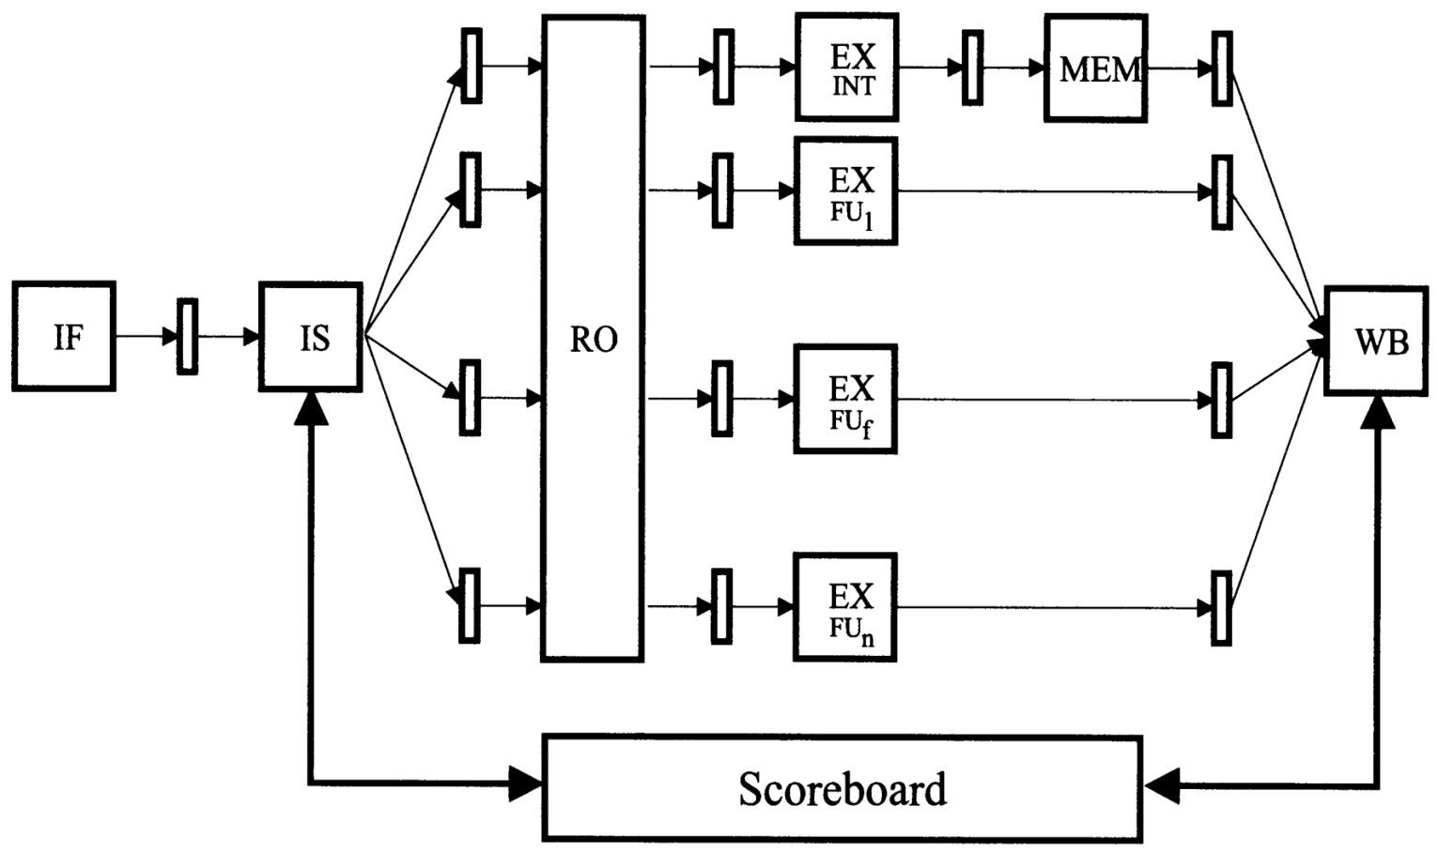
Out of Order with Scoreboard
Notes:
دستورات پشت سر هم توسط واحد IF خوانده میشوند.
واحد IS چک میکند که آیا FU آزاده و آیا WAW هازارد نباشد.
در IS اگر اپرند آماده نباشد، آنرا روی صندلی مینشاند
با آماده شدن اپرند، دستور برای اجرا به FU تحویل داده میشود.

Slide 14
Out of Order with Scoreboard
Scoreboarding is a single-issue scheme
  A WAW or a structural hazard (an unavailable FU) prevent proceeding the instruction from the IS to the RO stage
    No other instruction can be issued (an in-order issue scheme)
  A RAW hazard prevents an instruction proceeding from the RO to the EX stage
  A WAR hazard prevents result write-back
  After the issue to the FU, the FU is blocked until the instruction is dispatched and execution starts
Notes:
single-issue در مقابل Multiple-issue است.
یعنی در هر زمان فقط یک Ins جلو میرود.
مطالب دیگر، تکرار مباحث در اسلایدهای قبل است
وقتی یک دستور به FU داده میشود، این FU بصورت blocked میماند تا زمانی که خروجی در رجیستر مقصد نوشته شود.

Slide 15
روش اسکوربرد اگرچه روش خوبی بود، ولی روشهای بهتری هم وجود دارد.
در اسکوربرد تلاش میشود، اجرای خارج از ترتیب اتفاق بیافتد ولی بدلیل سازوکارهایی که وجود دارد، در بسیاری از وابستگی ها، شاهد توقف در پایپ لاین هستیم.
در اسکوربرد، درصورت WAW باشد جلو نمیرود و اگر WAR باشد، Ins اجرا میشود ولی اجازه تمام شدن ندارد تا زمانی که خواندن از آن انجام شود.
مخاطراتی که با Register Renaming قابل حل بودند، در روش اسکوربرد همچنان باعث توقف در اجرای دستورات میشود.

Slide 16
OOO Exe with Tomasulo
Tomasulo’s Approach
  Tracks when operands are available
  Introduces register renaming in hardware
    Minimizes WAW and WAR hazards
  The technique that dynamically eliminates name dependences to avoid WAR and WAW hazards is called register renaming
  The centralized scoreboard is replaced with distributed control within the processor
Register renaming is provided by reservation stations (RS)
  Contains:
    The instruction
    Buffered operand values (when available)
    Reservation station number of instruction providing the operand values
Notes:
توماسولو میگه چک کن ببین هر وقت اپرند آماده بود، آنرا بفرست بره جلو
توماسولو یک شکلی، با تغییر نام رجیستر میتواند منجر به اجرای سریعتر دستورها داده شود.
در روش توماسولو، مقابل هر FU یک RS که یک صف است، قرار میگیرد.
اپرندی که آماده هست سریع خوانده میشود و در صندلی انتظار بافر میشود بعد منتظر میماند تا اپرند بعدی برسد و منتظر میماند که اپرند بعدی باید توسط کدام صندلی تولید شود.

Slide 17
Register Renaming
RS fetches and buffers an operand as soon as it becomes available (not necessarily involving register file)
Pending instructions designate the RS to which they will send their output
  Result values broadcast on a result bus, called the common data bus (CDB)
Only the last output updates the register file
As instructions are issued, the register specifiers are renamed with the reservation station
May be more reservation stations than registers
Load and store buffers
  Contain data and addresses, act like reservation stations
Notes:
عملاً کاری که در توماسولو انجام میشود، register renaming است.
تا زمانی که کار یک Ins تمام نشده، صندلی آزاد نمیشود.
- هر دستوری که اجرا میشود، خروجی آن روی یک باس به نام common data bus (CDB) نوشته میشود.
در روش اسکور برد باید نتیجه توی رجیستر نوشته میشد ولی در اینجا، همزمان با نوشتن در رجیستر، برای منتظران هم ارسال میشود.
برای رفع مشکل WAW، اگر دو دستور همزمان میخواهند در خروجی بنویسند، دیگر خروجی دستور اول را در رجیستر نمینویسد و تنها خروجی دستور دوم را مینویسد

Slide 18
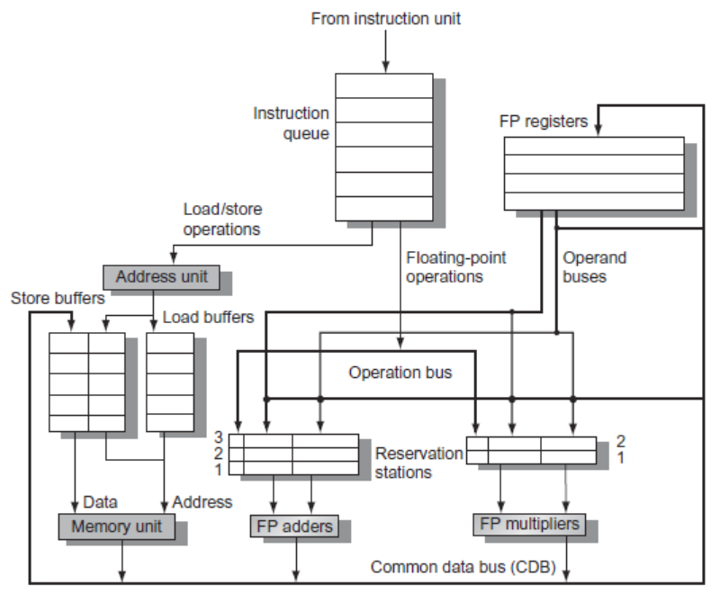
Tomasulo’s Algorithm

Slide 19
Tomasulo’s Algorithm
Three Steps:
  Issue
    Get next instruction from FIFO queue
    If available RS, issue the instruction to the RS with operand values if available
    If operand values not available, stall the instruction
  Execute
    When operand becomes available, store it in any reservation stations waiting for it
    When all operands are ready, issue the instruction
    Loads and store maintained in program order through effective address
    No instruction allowed to initiate execution until all branches that proceed it in program order have completed
  Write result
    Write result on CDB into reservation stations and store buffers
      (Stores must wait until address and value are received)
Notes:
در توماسولو دستورات را میخواند و اجرا میکند و تا اینجا بحث اینکه دستور آیا باید اجرا شود و یا نشود را نگفتیم.
اگر یک پرش باید انجام میشد پس نباید، دستور اجرا میشد.
در اینجا توماسولو میگوید هر وقت به برنچ رسیدی متوقف شو تا دستور برنچ اجرا شود.
توماسولو اگرچه بسیار عالی است ولی بدلیل معطل شدن برای برنچها، تا اندازه ای نارضایتی ایجاد میکند.

Slide 20
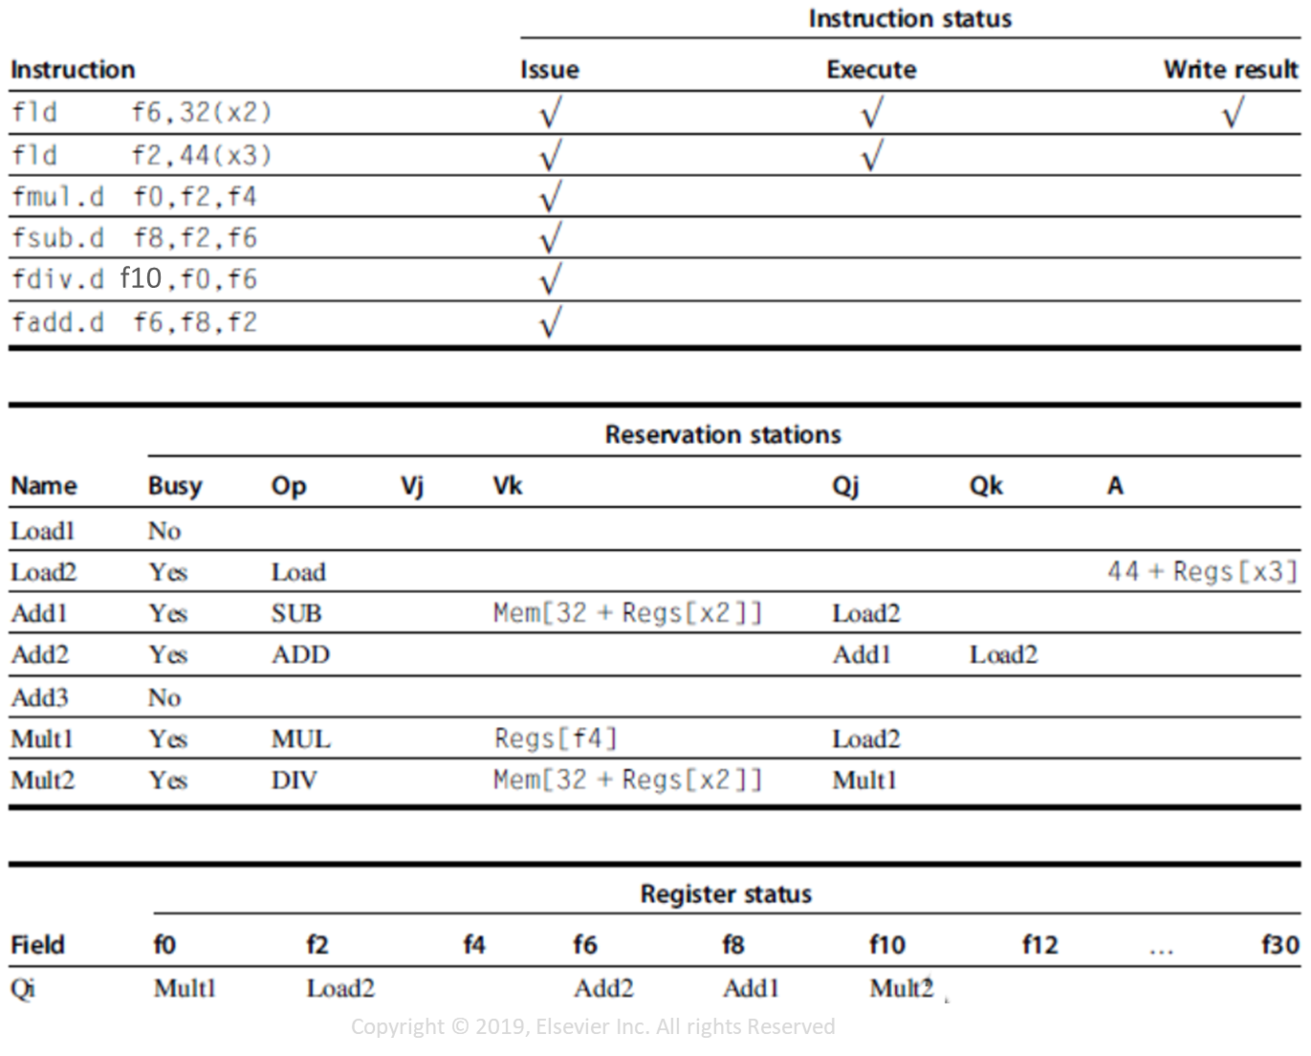
Example

Slide 21
Tomasulo’s Algorithm
Example loop:
Loop: fld f0,0(x1)
fmul.d f4,f0,f2
fsd f4,0(x1)
addi x1,x1,-8
bne x1,x2,Loop // branches if x16 != x2
Notes:
اگر واحد IF دو آیتریشن را خوانده باشد و دستورات را فرستاده باشد داخل RS

Slide 22
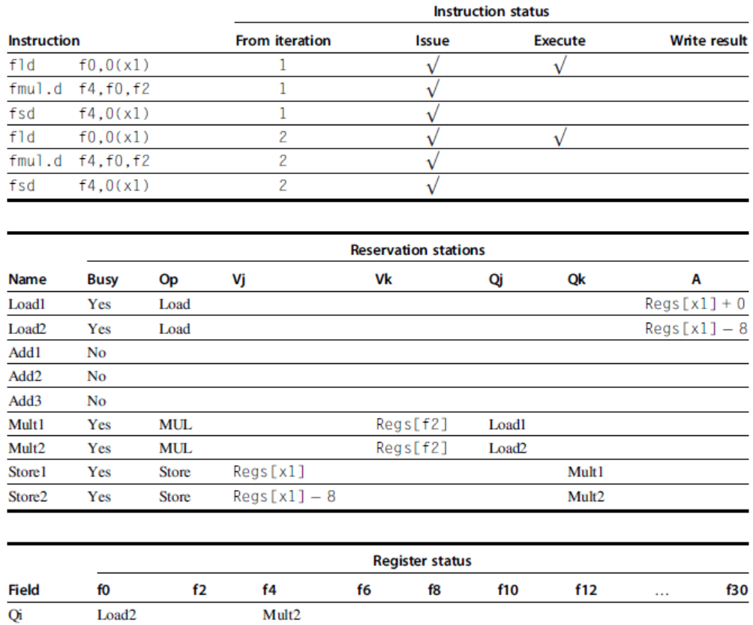
Tomasulo’s Algorithm
Loop: fld f0,0(x1)
fmul.d f4,f0,f2
fsd f4,0(x1)
addi x1,x1,-8
bne x1,x2,Loop
Loop unrolling:
Loop: fld f0,0(x1)
fmul.d f4,f0,f2
fsd f4,0(x1)
fld f0,-8(x1)
fmul.d f4,f0,f2
fsd f4,-8(x1)
…

Slide 23
Tomasulo vs. Scoreboard
Both are In-order issue
Scoreboard is stalled on WAW and WAR but Tomasulo does not stall because of Register Renaming.
Operand forwarding in Tomasulo but in Scoreboard operands are used after write in Registers.
Hardware complexity of Tomasulo

